Slide 1
Маркетинговий аналіз продукту
Виконав Вишневський Вадим

Slide 2
Чому це так важливо?
Товар виступає як основний інструмент конкурентної боротьби на ринку.
Товар відображає фірму в сприйнятті споживача
Найважливішою проблемою маркетингу є розробка і виведення на ринок нових товарів і послуг.

Slide 3
Основні напрями маркетингового аналізу товару
дослідження життєвого циклу товару;
позиціонування товару;
дослідження цін і еластичності попиту;
дослідження нового товару.

Slide 4
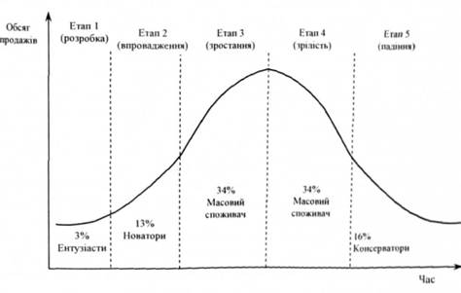
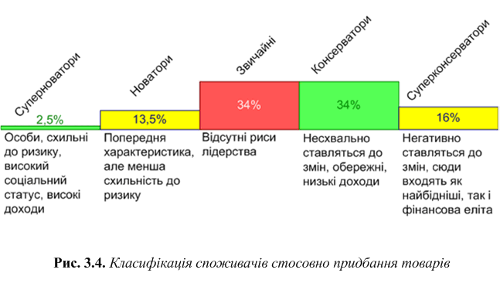
Дослідження реального життєвого циклу

Slide 5
Позиціювання товару

Slide 6
ЗМІСТ ДОСЛІДЖЕНЬ ПОЗИЦІЮВАННЯ
визначаються домінантні оцінні мотиви сприйняття товару.
те ж саме робиться стосовно подібних товарів основних конкурентів.
будується карта сприйняття власного товару і товару конкурента.
здійснюється аналіз цієї карти, відбирається на ній найбільш прийнятне (з урахуванням запитів споживачів і можливостей компанії) місце власного виробу.

Slide 7
Дослідження нового товару
розробка ідеї нового товару;
розробка концепції нового товару і його тестування;
здійснення пробного маркетингу.

Slide 8
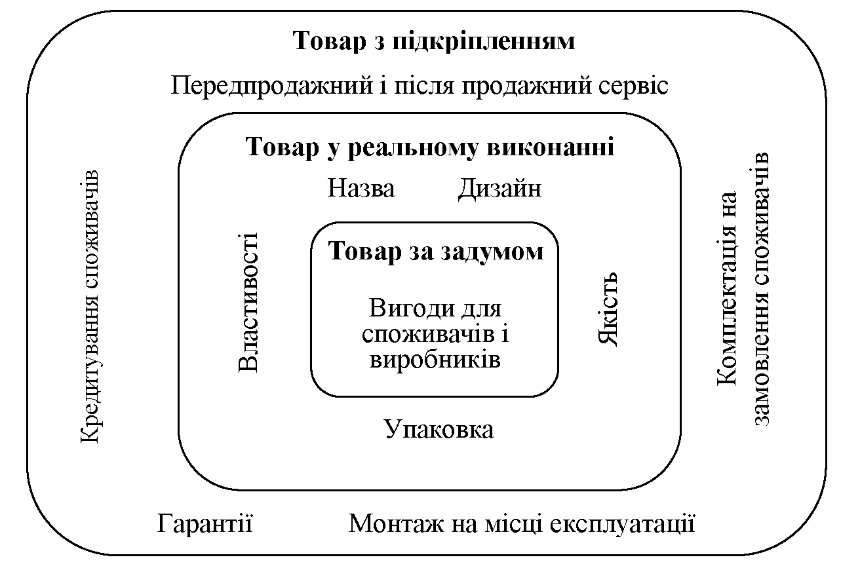
Створення нового товару на усіх рівнях

Slide 9
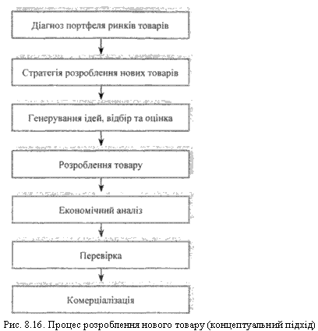
Схематичне відображення розробки концепції товару

Slide 10
Дякую за увагу!
Останнім етапом дослідження нового товару є тестування його концепції або зразків, якщо такі існують. На цьому етапі використовуються:
різноманітні методики опитувань;
метод порівняння рейтингів концепцій нових товарів або нових і наявних на ринку (такі рейтинги попередньо визначаються);
нарешті, хоум-тести для тестування вже наявного нового продукту, товару

